Slide 1
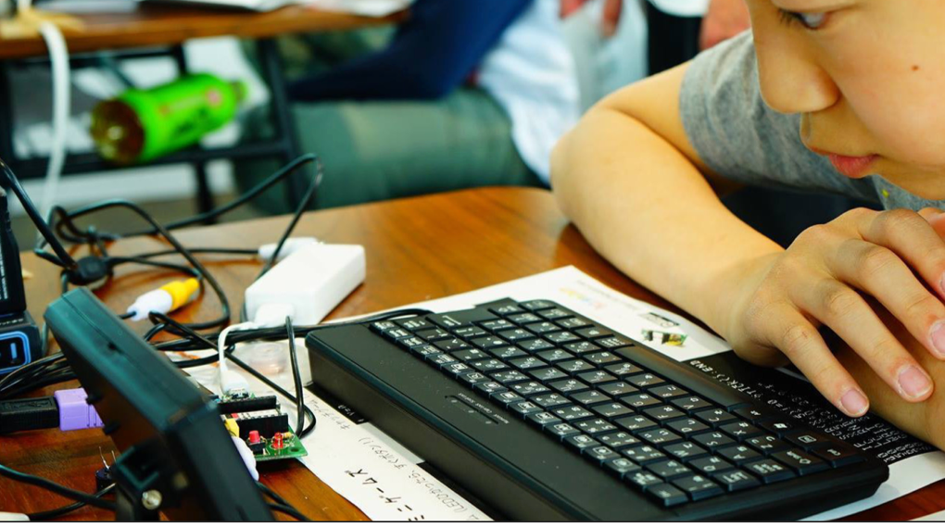

はじめてのプログラミング
with IchigoJam web
このプレゼンテーションはオープンデータです
http://ichigojam.net/

Slide 2

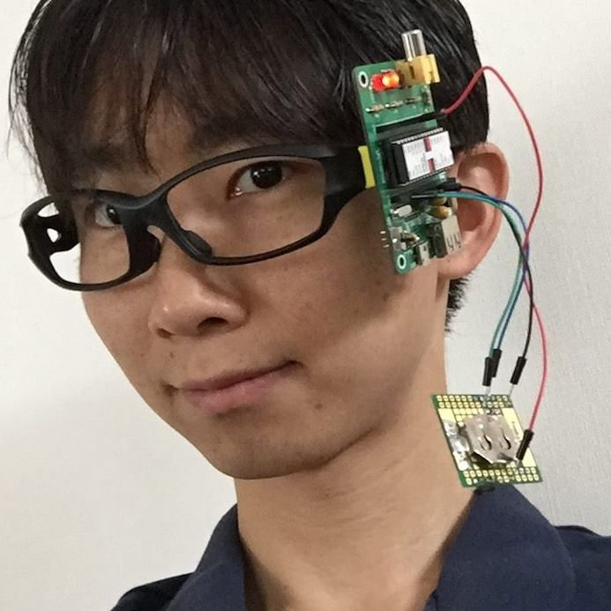
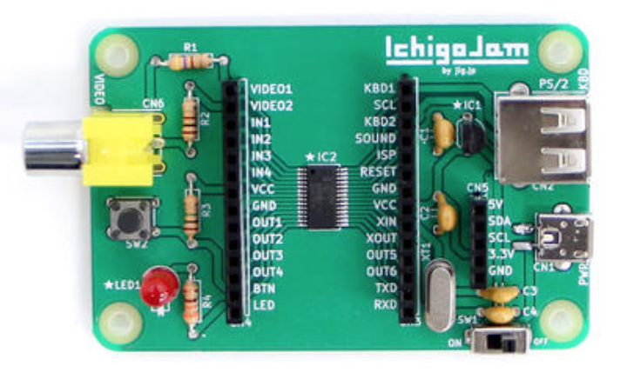
福野泰介 / ふくのたいすけ
福井高専 電子情報工学科 1999卒
株式会社 jig.jp 創業者＆会長
jigブラウザ / jigtwi / IchigoJam 発明者

Slide 3
https://fukuno.jig.jp/2428
鯖江市全12校、総合2コマでIchigoJamプログラミング！

Slide 4

つくるのが好き
https://fukuno.jig.jp/

Slide 5

コンピューターと
なかよくなろう

Slide 6
こどもパソコン IchigoJam
1,500円〜

Slide 7
"IchigoJam web" で検索！
https://fukuno.jig.jp/app/IchigoJam/

Slide 8
IchigoJam BASIC
OK
てんめつしているのは、カーソル

Slide 9
コンピューターと
はなそう

Slide 10
・・・
（ミミ、ナイヨ）
ハロー

Slide 11
IchigoJam BASIC
OK
A
キーボードで「A」と、うってみよう

Slide 12
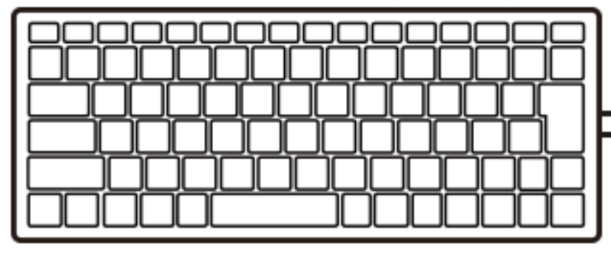
IchigoJam BASIC
OK
A
A
エンターキー

Slide 13
IchigoJam BASIC
OK
A
Syntax error
A
エンターキー

Slide 14
?
シラナイ
コトバダナー
A
Syntax error
（エー、エンター）
（シンタックス エラー）

Slide 15
LED1
1
E
D
L
L E D 1 エンター

Slide 16
!
シッテル！
OK
LED1
（オーケー）
（エルイーディー、ワン、エンター）

Slide 17
LED0
0
E
D
L
エンターキー

Slide 18
!
シッテル！
OK
LED0
（エルイーディー、ゼロ、エンター）

Slide 19
LED1
1
E
D
L
L E D 1 エンター

Slide 20
LED0
0
E
D
L
エンターキー

Slide 21
LLL
1
うちすぎてみよう

Slide 22
L
Back
Space
1
そんなときはバックスペース
（カーソルひだりひとつけす）

Slide 23

ひからせて、けす！
LED1:LED0
け
:
コロン
;
セミコロン

Slide 24
LED1:LED0
OK
（さいごに、エンター）
おや？

Slide 25
LED1:LED0
OK
1
カーソル「上」２回

Slide 26
LED1:LED0
OK
1
エンターでもういちど！

Slide 27
ここでもんだい！

Slide 28
CPU
100円のコンピューター
1秒間に何回計算できる？
画像、LPC1114 秋月電子

Slide 29
CPU
１秒に5000万回！
画像、LPC1114 秋月電子

Slide 30
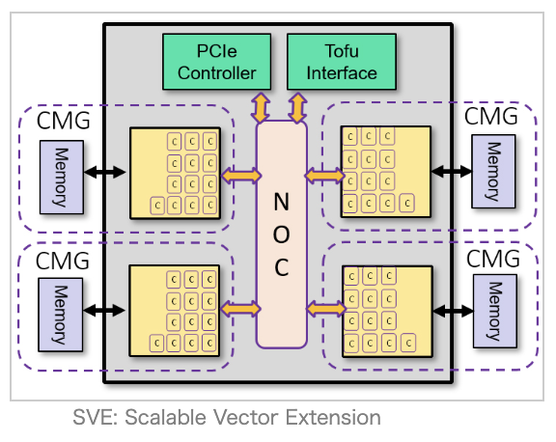

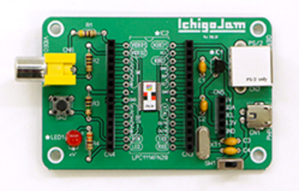
(C)TSUKUMO
(C)IchigoJam
(C)RIKEN
(C)Apple
IchigoJam | iPhone 11 | パソコン | スパコン富岳
5000万回 | 1兆回 | 10兆回 | 100京回
IchigoJam 何台分？→ | 2万台分 | 20万台分 | 200億台分
1500円 | 8万円 | 10万円 | 1100億円

Slide 31

IchigoJam R
CPU
１秒に1億回！

Slide 32
まって = WAIT

Slide 33
まって
WAIT180
エンター、おしてから
OKとかえるまでなんびょう？

Slide 34
ひかって。３びょうまって。けして
LED1:WAIT180:LED0
け
け
:
コロン
;
セミコロン

Slide 35
うしろにつづけてかいて、エンター
2かいてんめつ！
LED1:WAIT180:LED0:WAIT10:LED1:WAIT10:LED0
2かい、ひかった？
*うたなくていいよ

Slide 36
10かいひからせるには？

Slide 37
LED1:WAIT10:LED0:WAIT10:LED1:WAIT10:LED0:WAIT10:LED1:WAIT10:LED0:WAIT10:LED1:WAIT10:LED0:WAIT10:LED1:WAIT10:LED0:WAIT10:LED1:WAIT10:LED0:WAIT10:LED1:WAIT10:LED0:WAIT10:LED1:WAIT10:LED0:WAIT10:LED1:WAIT10:LED0:WAIT10:LED1:WAIT10:LED0
10回ひかる！
*うたなくていいよ

Slide 38
プログラム

Slide 39
エンター
1 LED1:WAIT10
2 LED0:WAIT10
スペース
け
:
コロン
;
セミコロン

Slide 40
リスト（プログラムみせて）
おぼえてるよ！
LIST
F4

Slide 41
ラン（はしれ！／うごかす）
F5
RUN
F5

Slide 42
1000回やって？

Slide 43
リスト（プログラムみせて）
おぼえてるよ！
LIST
F4

Slide 44
くりかえし
3 GOTO1
F5
1へいって

Slide 45
エルチカゲーム
とめてひかってたら、かち！

Slide 46
とまって！エスケープキー
[ESC]キー

Slide 47
ラン（はしれ！／うごかす）
F5
RUN
F5

Slide 48
リスト（プログラムみせて）
おぼえてるよ
LIST
F4

Slide 49
カーソルキーとバックスペースでかいぞう
かえたぎょうで「エンター」をおして「F5」
1 LED1:WAIT10
2 LED0:WAIT30
3 GOTO1
F5
カーソルキー
かんたんに？

Slide 50
カーソルキーとバックスペースでかいぞう
かえたぎょうで「エンター」をおして「F5」
1 LED1:WAIT5
2 LED0:WAIT10
3 GOTO1
F5
カーソルキー
いろいろためそう

Slide 51
ほぞん（プログラムかきこみ）
F3、0、エンター
SAVE0
F3

Slide 52
エルチカプログラム
できた！
*

Slide 53

みのまわりのロボット
洗濯機（パナソニック）
信号機

Slide 54
ぜんぶ、だれかが
プログラミングしたもの
画像、LPC1114 秋月電子

Slide 55
コンピューターは
どこにいる？

Slide 56
お家のコンピューター
さがしてみよう！

Slide 57
テレビゲームをつくろう
with IchigoJam
このプレゼンテーションはオープンデータです
http://ichigojam.net/

Slide 58
よみこんでみよう
F2、0、エンター
LOAD0
F2

Slide 59
リスト（プログラムみせて）
おもいだしたよ
LIST
F4

Slide 60
さいしょから（プログラムクリア）
ほぞんしたのは
きえないよ
NEW

Slide 61
リスト（プログラムみせて）
わすれたよ
LIST
F4

Slide 62
うごかして
なにもしないよ
RUN
F5

Slide 63
IchigoJamスペシャル
Alt（オルト）キーをおしながら「C」をおす
そ
+
C
Alt
c
C
Alt

Slide 64
キーのうえにあるもじは
シフトキーをおしながらおす
=
ほ
+
-
=
shift
ほ
Shift

Slide 65
がめんをきれいに
F1
CLS
F1

Slide 66
ゲームづくり、はじめ！
10 CLS:X=15
け
Shift+ほ
なぜか10から

Slide 67
ラン（はしれ！／うごかす）
F5
RUN

Slide 68
はてなマークでがめんにひょうじ
なにがでるかな？
?X
Shift+め

Slide 69
リスト（プログラムみせて）
おもいだしてるよ
LIST
F4

Slide 70
コンマ
ね
ダブルクォート
Shift+2
20 LC X,5:?”c”
Alt+C
Shift+め
ハテナ
F5
しゅじんこう

Slide 71
かっこ
Shift+8
かっこ
Shift+9
ダブルクォート
Shift+2
30 LC RND(32),23:?”*”
ね
コンマ
Shift+め
ハテナ
Shift+け
アスタリスク
れんだする
F5
てきキャラ

Slide 72
40 GOTO20
F5
！？

Slide 73
とまって！エスケープキー
[ESC]キー
A

Slide 74
リスト（プログラムみせて）
はやすぎた？
LIST
F4

Slide 75
35 WAIT3
F5
スピードちょうせい

Slide 76
とめる（ESC）
みる（F4）
うごかす（F5）
イコール
Shift+ほ
かっこ
Shift+8
かっこ
Shift+9
36 X=X-BTN(28)+BTN(29)
ほ
マイナス
Shift+れ
プラス
カーソルでそうさ

Slide 77
とめる（ESC）
みる（F4）
うごかす（F5）
かっこ
Shift+8
かっこ
Shift+9
39 IF SCR(X,5) END
ね
コンマ
あたりはんてい

Slide 78
ゲームできた！？

Slide 79
じつはバグがあるよ

Slide 80
エンター、F5
イコール
Shift+ほ
37 X=X&31
Shift+6
アンド
バグをつぶそう

Slide 81
プログラムのつくりをかくにん
さいしょだけ
10 CLS:X=15
20 LC X,5:?”c”
30 LC RND(32),23:?”*”
35 WAIT3
36 X=X-BTN(28)+BTN(29)
37 X=X&31 39 IF SCR(X,5) END
40 GOTO20
じぶんキャラのいちに、なにかあれば、おわる（END）
アプリのきほん！

Slide 82
ゲームたいかい！

Slide 83
F4でひょうじ
かえたら、エンター
F5
10 CLS:X=15
20 LC X,5:?”c”
30 LC RND(32),23:?”eee”
35 WAIT3
36 X=X-BTN(28)+BTN(29)
37 X=X&31
39 IF SCR(X,5) END
40 GOTO20
なんいどアップ

Slide 84
F4でひょうじ
かえたら、エンター
F5
10 CLS:X=15
20 LC X,5:?”c”
30 LC RND(32),23:?”eee”
35 WAIT6
36 X=X-BTN(28)+BTN(29)
37 X=X&31
39 IF SCR(X,5) END
40 GOTO20
なんいどダウン

Slide 85
F4でひょうじ
かえたら、エンター
F5
10 CLS:X=15:CLT
20 LC X,5:?”c”
30 LC RND(32),23:?”eee”
35 WAIT6
36 X=X-BTN(28)+BTN(29)
37 X=X&31
39 IF SCR(X,5) ?TICK():END
40 GOTO20
てんすう

Slide 86
まとめ

Slide 87
ゲームは
じぶんでつくれる！

Slide 88

http://ichigojam.net/IchigoJam.html
100コマンド！

Slide 89
きょうつかったコマンド
LED : WAIT LIST RUN GOTO SAVE LOAD NEW CLS LC RND BTN IF SCR END = + - &
()
21コ / 100コ

Slide 90
ほしいものは
つくろう！

Slide 91
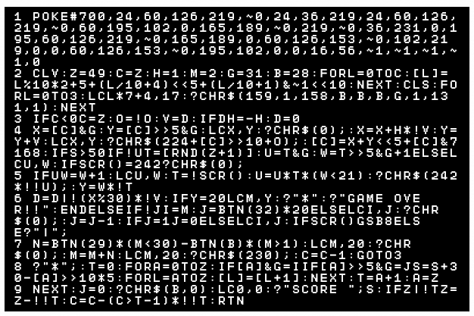
イチゴベーダー
https://fukuno.jig.jp/2070

Slide 92
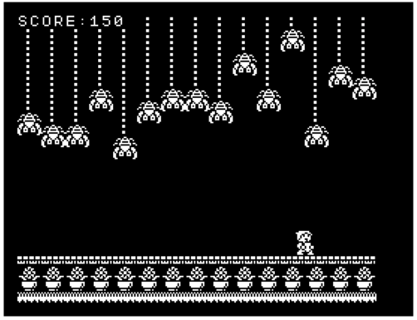
オリジナル
キャラもOK!
https://fukuno.jig.jp/2708
みのむしあたっく
by ぴろた
電子工作マガジン
マイコンBASICマガジン

Slide 93
BASICで基礎を学んで
JavaScriptなどへステップアップ！
IchigoJam BASIC | JavaScript
?”Hello!” | alert(“Hello!”)
IF A=3:?”YAH!” | if (a == 3) alert(“YAH!”)

Slide 94
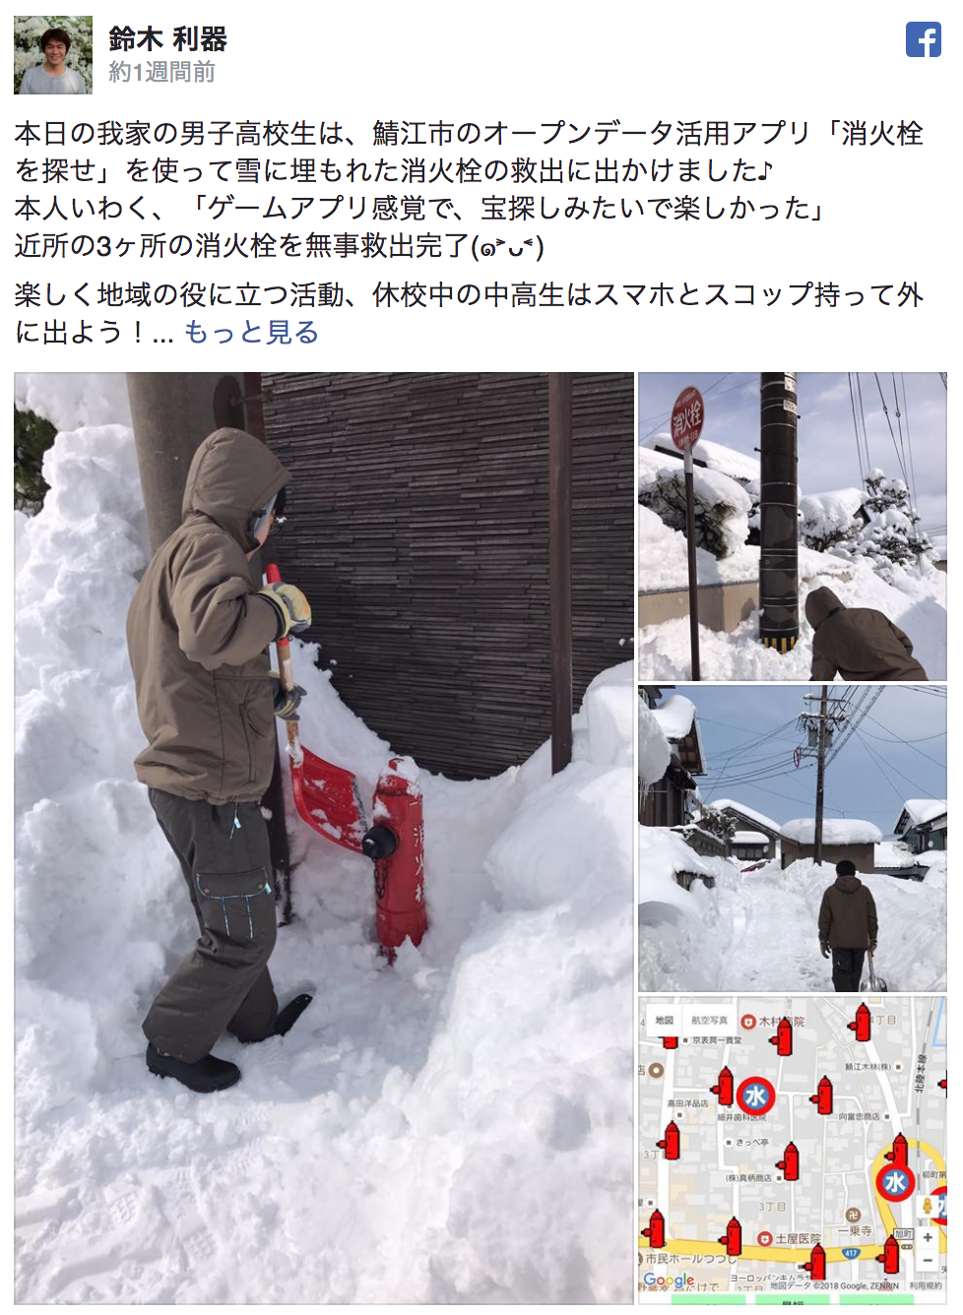
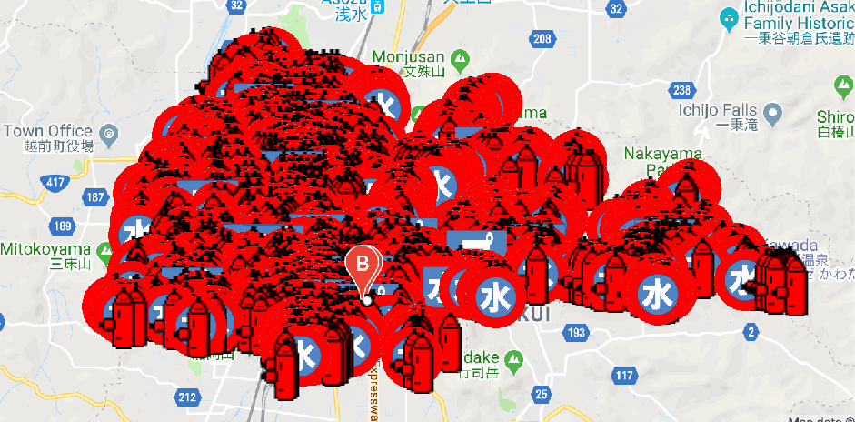
オープンデータ
x
アプリ
まちで遊びながら
社会に貢献！

Slide 95
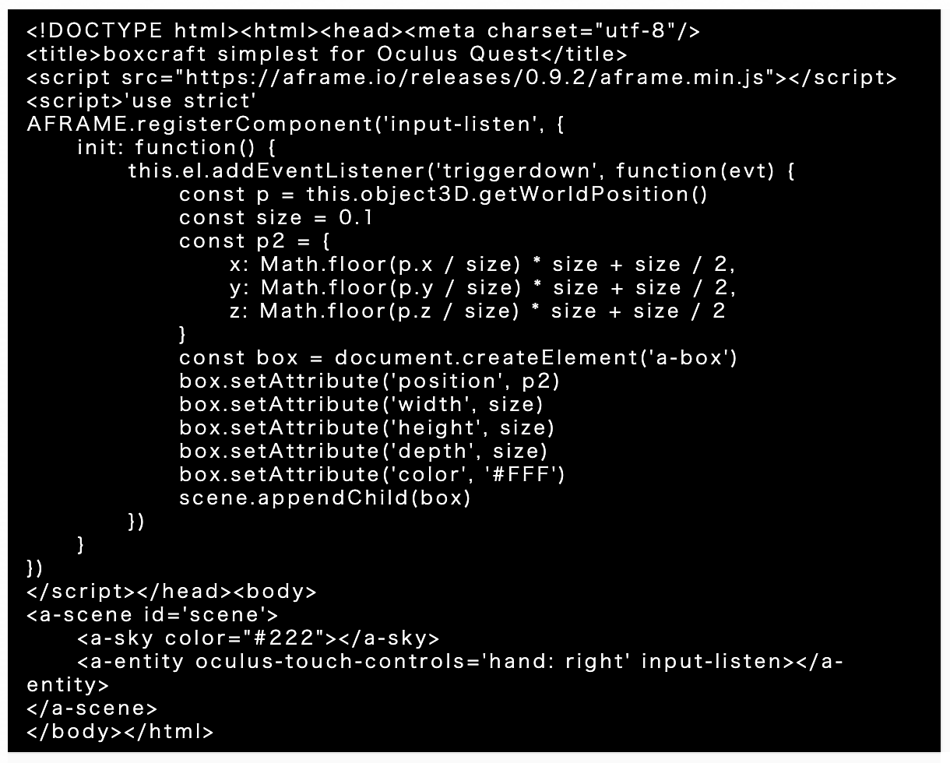
マイクラVR風が
たった30行！
WebVR
HTML+JavaScript

Slide 96

小中学生向け
プログラミングコンテスト
優秀者にはパソコン提供
https://pcn.club/contest/
後援：総務省、文科省、経産省、IT総合室
高専機構、未来の学びコンソーシアム

Slide 97
さぁ、なにつくろう！？

Slide 98
https://fukuno.jig.jp/IchigoJam
Twitter: #IchigoJam
Facebook: IchigoJam-FAN グループ

